Slide 1
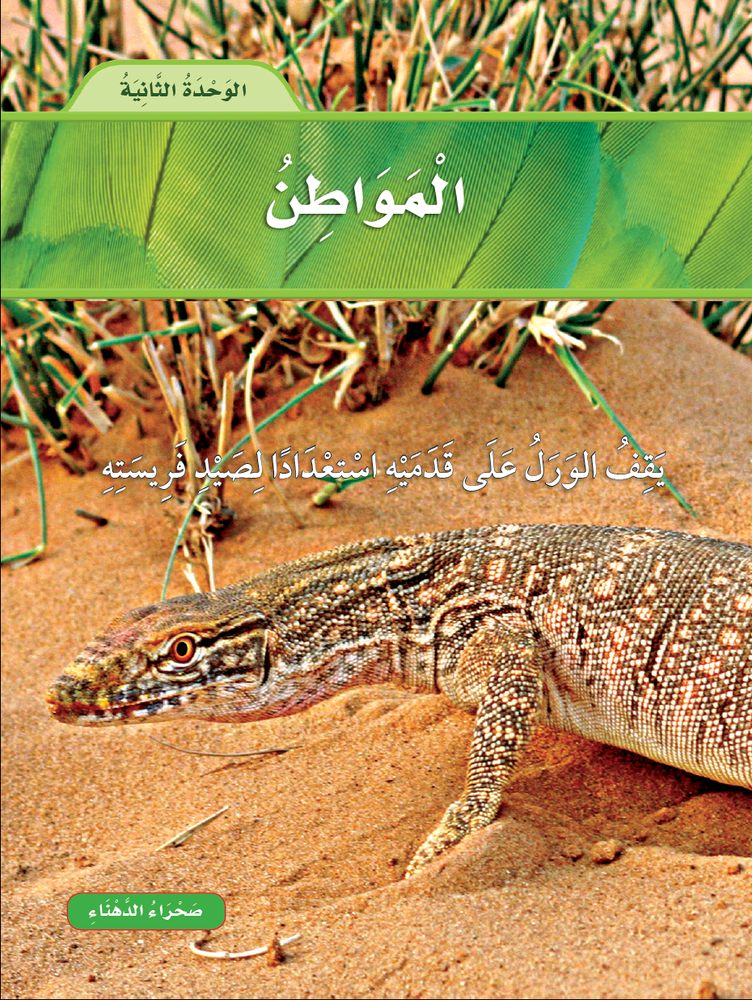

Slide 2
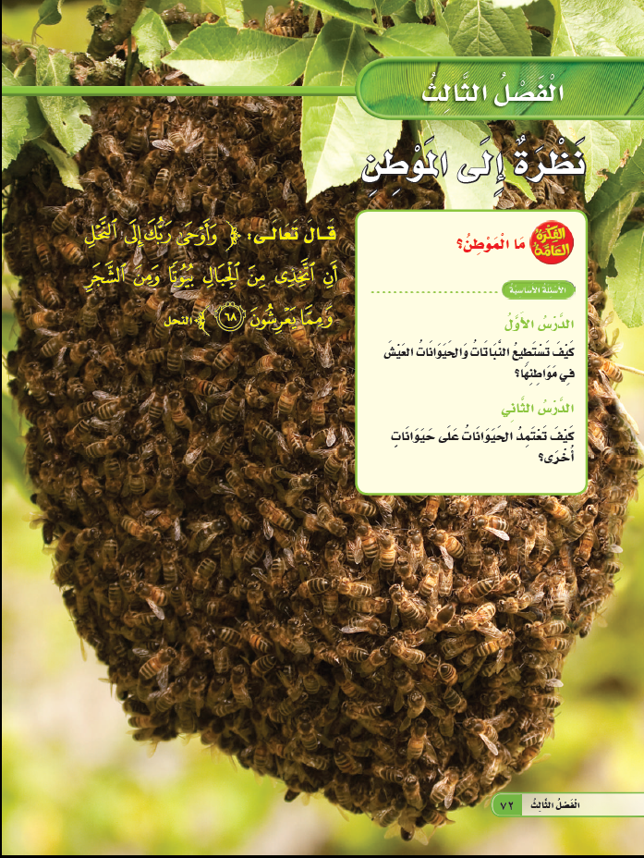

Slide 3
الدرس الأول

Slide 4
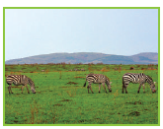
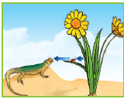
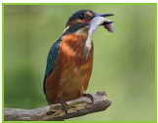
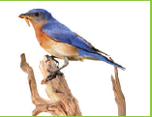
مفردات الفصل
الموطن
المكان الذى تعيش فيه النباتات و الحيوانات.
السلسلة الغذائية
ترتيب يوضح التسلسل الذى تحصل به الخلوقات الحية على غذائها.
الفريسة
الحيوان الذى يصطاده حيوانات أخرى ليتغذو عليه.
المفترس :-
الحيوان الذي يصطاد حيوانات أخري ليتغذى عليها

Slide 5
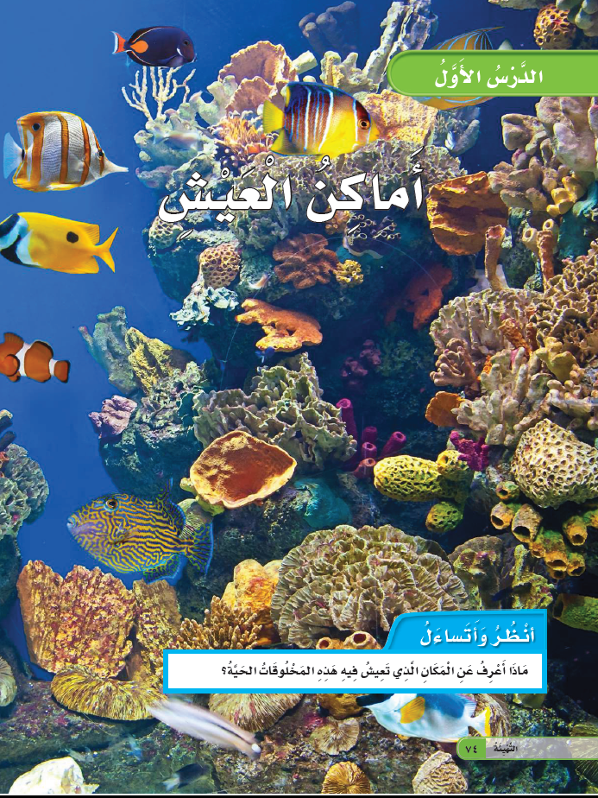

Slide 6
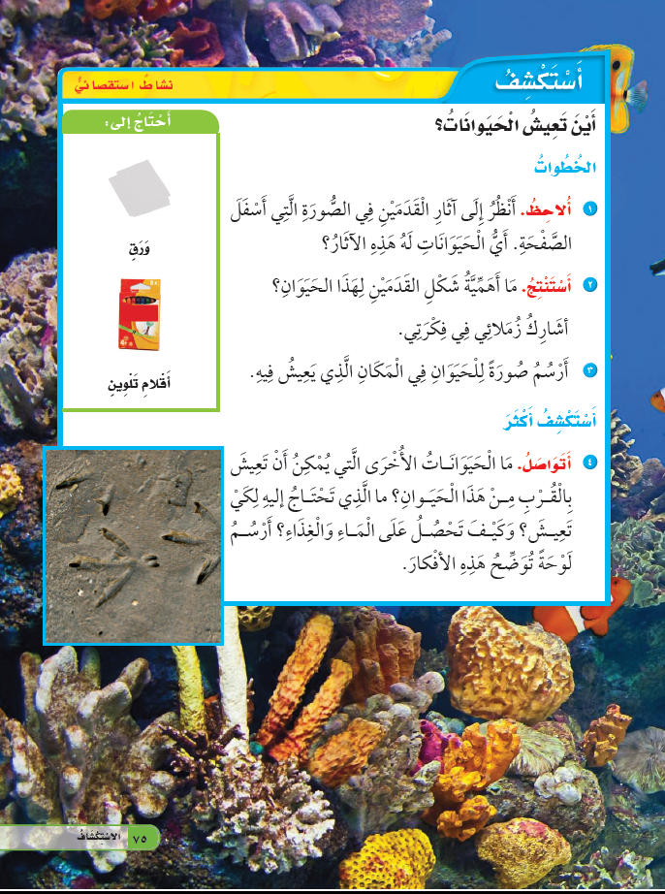

Slide 7
أماكن العيش
ما الموطن؟
الموطن هو المكان الذى تعيش فيه النباتات و الحيوانات.
فى الموطن تجد ما تحتاج إليه من مأوى وغذاء وماء لكى تعيش.

Slide 8
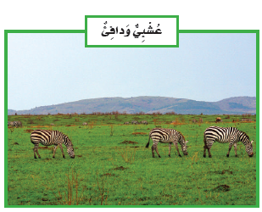

Slide 9
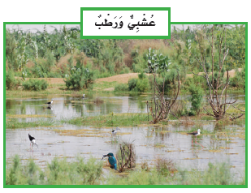

Slide 10
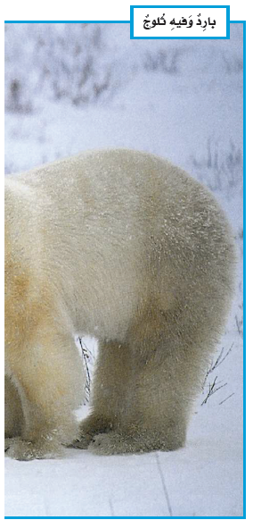

Slide 11
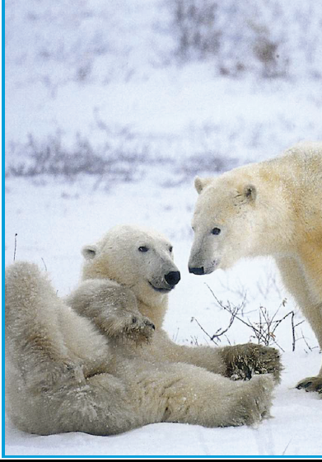
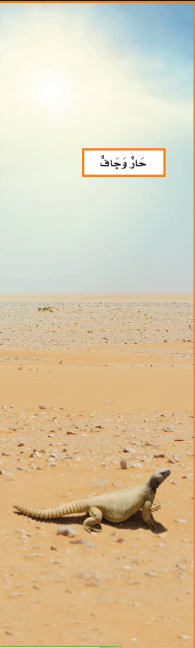

Slide 12
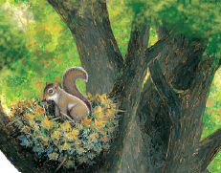
أماكن العيش
كيف تستخدم المخلوقات الحية موطنها؟
بعض الحيوانات تجد غذائها فى النباتات التى تنمو فى موطنها. كما تتغذى بعض الحيوانات على حيوانات أخرى فى الموطن نفسه. و تستخدم الحيوانات موطنها للاختباء و النوم.
بعض الحيوانات ومنها الضب و الأرنب يحفر أنفاقاً فى التربة للاختباء و المأوى. و بعض الحشرات تبنى بيوتها تحت الصخور.

Slide 13
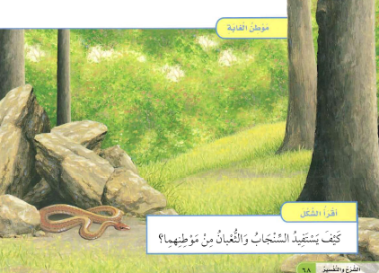

Slide 14
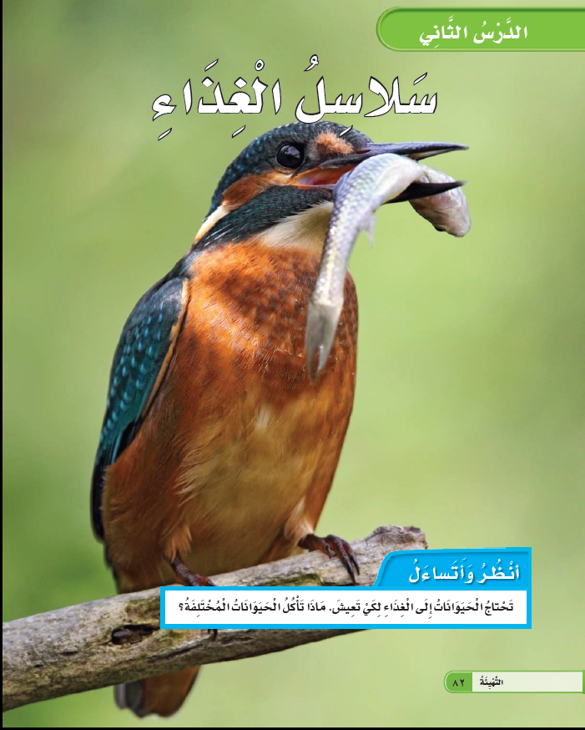

Slide 15
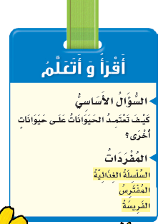

Slide 16
سلاسل الغذاء
ما السلسلة الغذائية؟
السلسلة الغذائية توضح التسلسل الذى تحصل فيه المخلوقات الحية على الغذاء.
تبدأ معظم سلاسل الغذاء بالشمس.

Slide 17
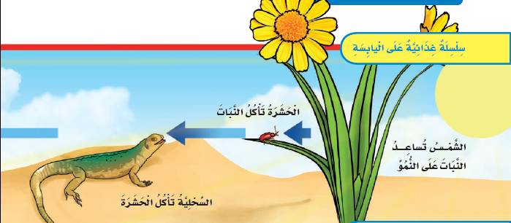

Slide 18
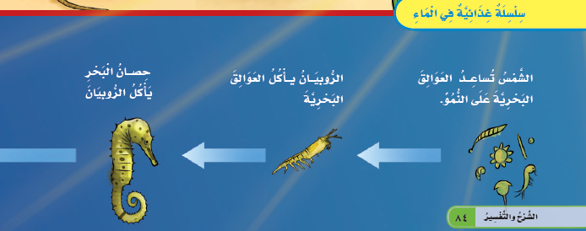

Slide 19
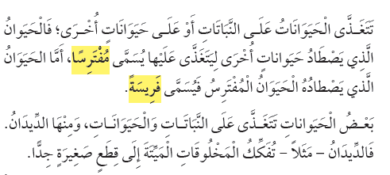

Slide 20
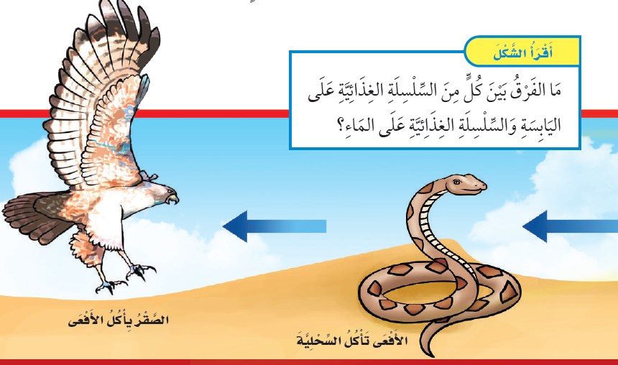

Slide 21
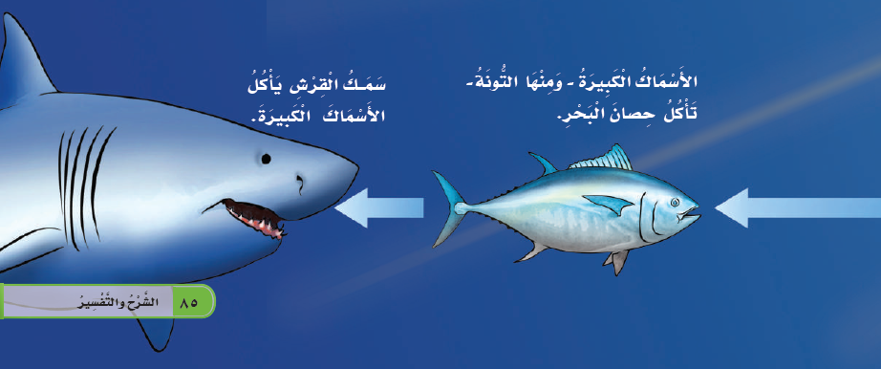

Slide 22
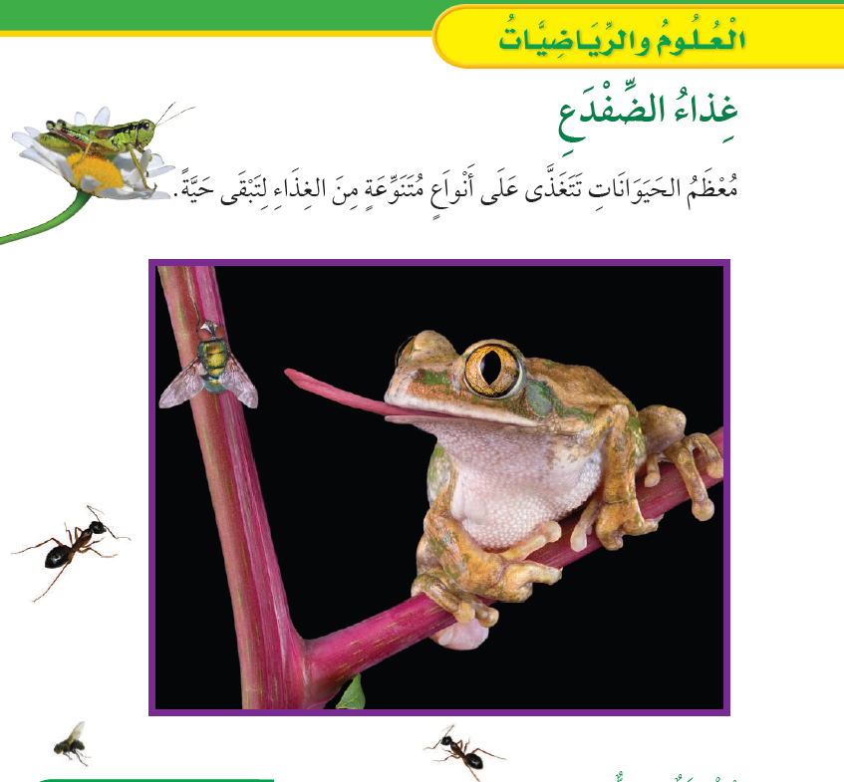

Slide 23
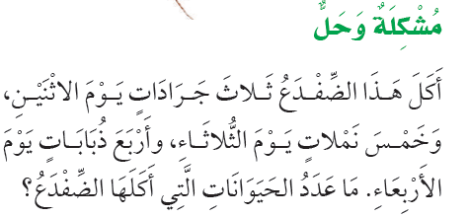



عدد الحيوانات التى أكلها الضفدع = 3+5+4 = 12

Slide 24
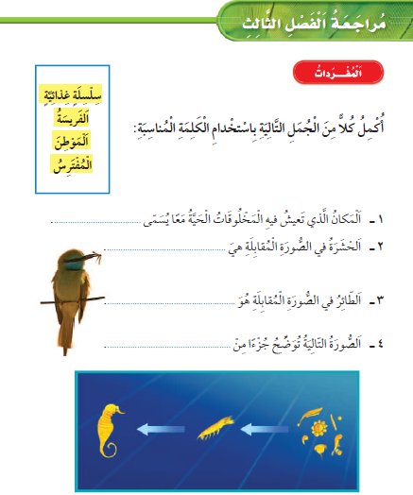

Slide 25
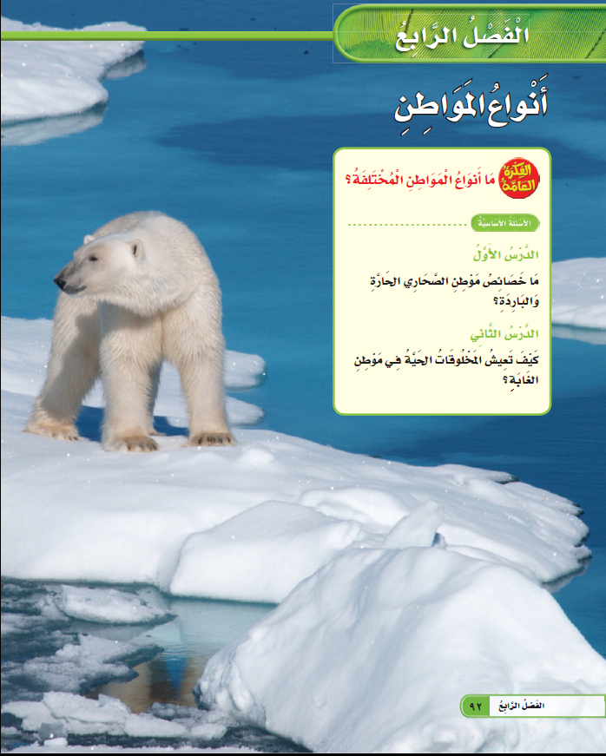

Slide 26
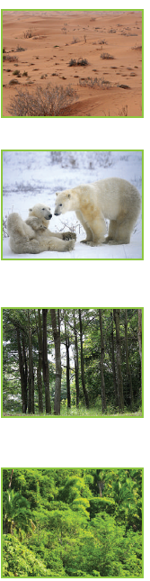
مفردات الفصل
الصحراء الحارة: موطن حار جاف ، أمطاره قليلة جداً.
المنطقة القطبية: منطقة باردة جداً ،تقع بالقرب من القطب الشمالى.
الغابة: موطن تنمو فيه الأشجار جيداً، بسبب نزول الأمطار و توافر ضوء الشمس.
الغابات المطيرة: موطن تسقط فيه الأمطار كل يوم تقريباً.

Slide 27
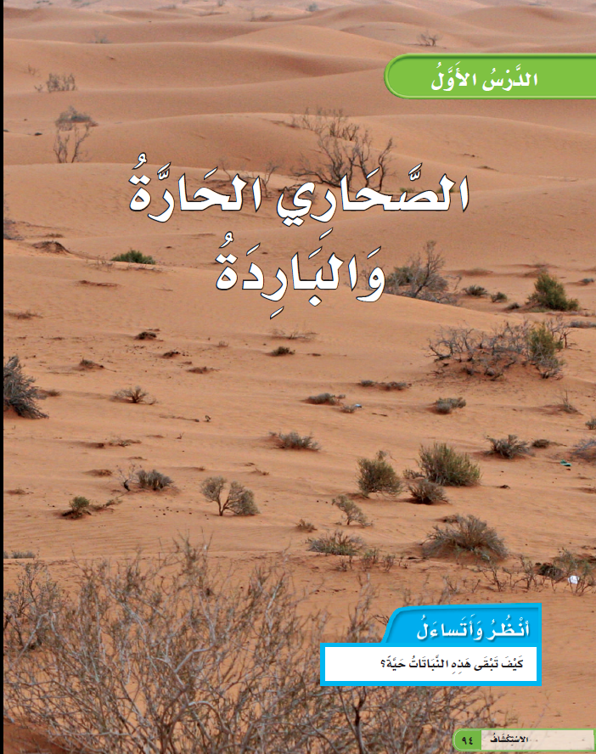

Slide 28
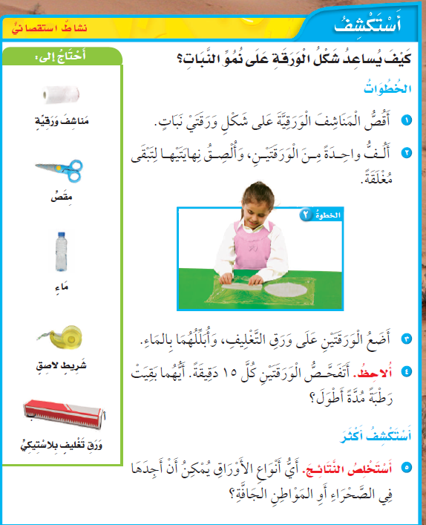

Slide 29
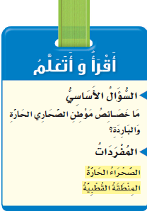

Slide 30
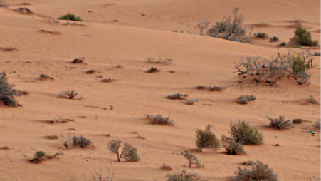
الصحراء الحارة
ما الصحراء الحارة؟
الصحراء موطن جاف ،أمطاره قليلة جداً.
الصحارى الحارة باردة ليلاً وحارة نهاراً، و تربتها رملية و صخرية ينمو فيها نبات الصبار و الأعشاب.

Slide 31
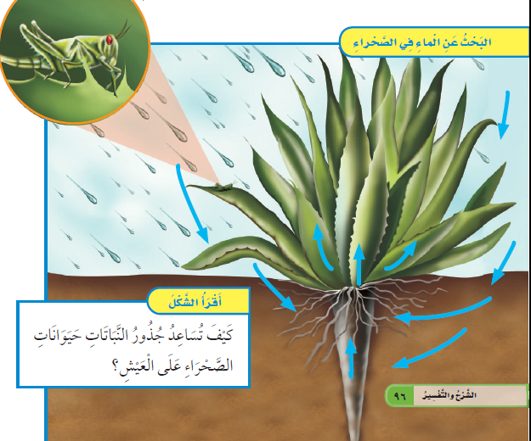
الصحراء الحارة

Slide 32
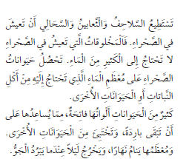
الصحاري الحارة

Slide 33
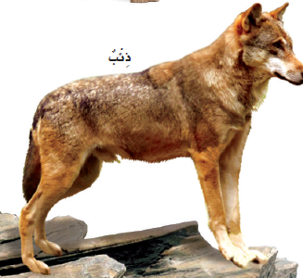
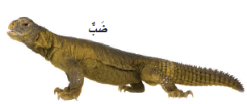

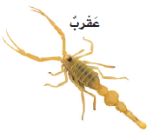
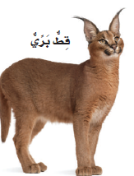

Slide 34
ما الصحراء الباردة ؟
ليست كل الصحارى حارة. فالمنطقة القطبية صحراء، لكنها باردة جافة، وتقع بالقرب من القطب الشمالى.
فى المنطقة القطبية تعيش الثعالب القطبية، و غزال الرنة ،و الدب القطبى.

Slide 35
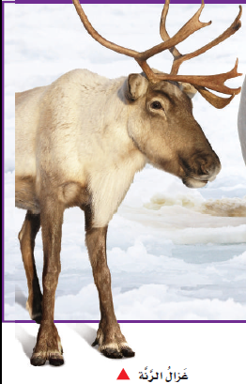
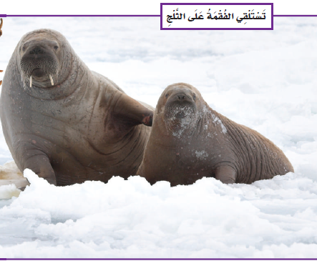

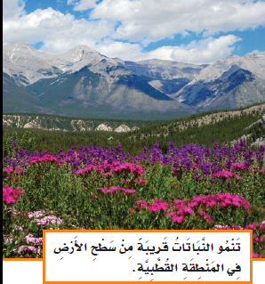
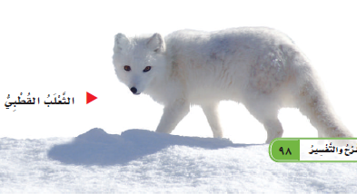

Slide 36
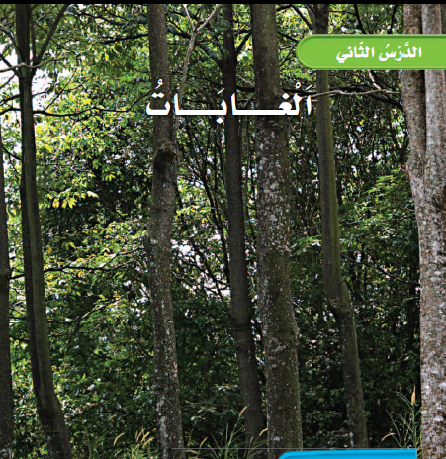

Slide 37
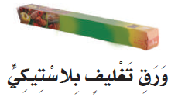


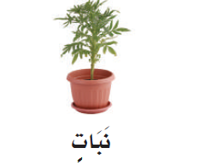

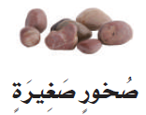
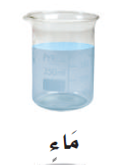
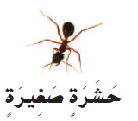


Slide 38

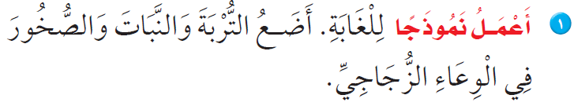
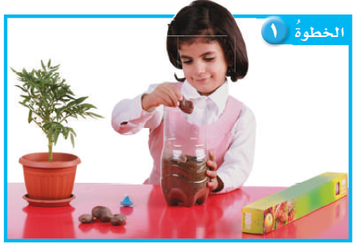

Slide 39
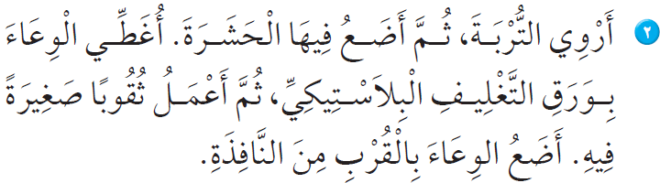


Slide 40


الحشرة تأكل الأوراق
يموت النبات.
الحشرة تموت.

Slide 41


Slide 42


الغابات
كيف تبدو الغابة؟
الغابة هى الموطن الذى تنمو فيه الأشجار جيداً بسبب نزول الأمطار و توافر ضوء الشمس.
فى الغابات تعيش الغزلان و الدببة السوداء و الثعالب . وتعيش فيها الطيور و الحشرات و الديدان.
معظم الأشجار لها أوراق تتغير لونها ، و تتساقط فى فصل الخريف ، ولكن بعضها يبقى أخضر طوال السنة.

Slide 43

الحياة في الغابة

Slide 44


نقار الخشب له منقار طويل حاد ينقر به الأخشاب ليحصل على الحشرات ليأكلها.

Slide 45



Slide 46

أجزاء جسم كل حيوان تساعده في الحصول في حاجاته.
فالبوم له عينان كبيرتان ويصطاد في الليل مستخدمًا حاستي السمع والبصر.
أما نقار الخشب فله منقار طويل حاد ينقر به الأخشاب ليحصل على الحشرات ليأكلها.
والغزال منقط وملون مما يساعده على الاختباء.

Slide 47
ما الغابة المطيرة؟
هي موطن تتساقط فيه الأمطار كل يوم تقريباً،
لذا تنمو فيه الأشجار عالياً ، و تكون لها أوراق ضخمة.
فى الغابات المطرية ،تعيش أنواع كثيرة من النباتات و الحيوانات.
الخفافيش والحشرات والطيور الملونة وحيوانات أخرى تعيش على قمم الأشجار. أما النمور وآكلات النمل فتعيش على الأرض.

Slide 48

الغابة المطيرة؟

Slide 49


الأشجار عالية في الغابة المطيرة وذات أوراق ضخمة لتستطيع العيش في تلك الظروف.

Slide 50
أقارن بين نباتات الغابة ونباتات الصحراء
نباتات الصحراء | نباتات الغابة
لها سيقان وأوراق تستطيع أن تختزن الماء. لها جذور تنتشر بالقرب من سطح التربة أو تمتد عميقًا بحثاً عن ماء الأمطار. الأوراق يلتف بعضها نهاراً لتحمي نفسها من الشمس. | بها أشجار عالية وأوراقها ضخمة للتخلص من الماء الزائد.

